Slide 1
урок №103
«Дательный падеж»
Урок русского языка
3 класса
УМК «Школа России»
Учебник «Русский язык» В.П. Канакина 2 часть

Slide 2
Цель урока:
Познакомить с особенностями дательного падежа имени сущ.
Учить определять падеж имени существительного по вопросу и предлогу.
Развивать орфографическую зоркость
Воспитывать любовь к литературе, аккуратность.

Slide 3
Проверка домашнего задания упр. 81
Назовите главную мысль текста и заголовок в упр. 81
Закончи предложение.
1. В русском языке падежей – …….
2. Чтобы определить падеж им. сущ.…
3. Сущ. Р. п. отвечает на вопросы …
4. Предлоги Р.п. ……………..

Slide 4
Спишите. Вставьте пропущенные буквы. Укажите падеж подчеркнутых им. сущ.
Тр…пинка.
Через всю п…ляну вьётся л…сная тр…пинка. Мы любим гулять по тр…пинке. Ранней в…сной мы наблюдаем за п…лётом птиц.

Slide 5
Дательный падеж
Кому? Чему ?
Прочитайте словосочетания. Определите падеж имен сущ.
Плыл по реке,
Пришёл к сестре,
обрадовался солнцу.
Сформулируйте
тему урока

Slide 6
Упр. 82
Выполните письменно задания к упражнению .
Образец:
подарил другу,
подошёл к коню
Д. п.
Д. п
Прочитайте правило на стр. 47.

Slide 7
Закончи фразу
Имя существительное в Д. п. отвечает на вопросы___________
Имя сущ. в Д. п. употребляется с предлогами ______________

Slide 8
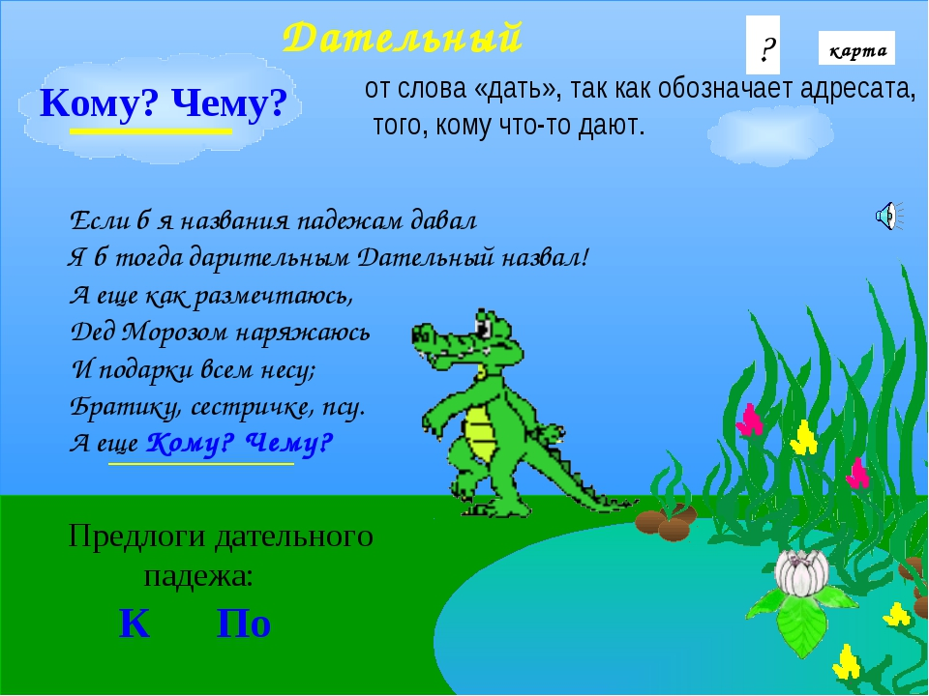

Slide 9
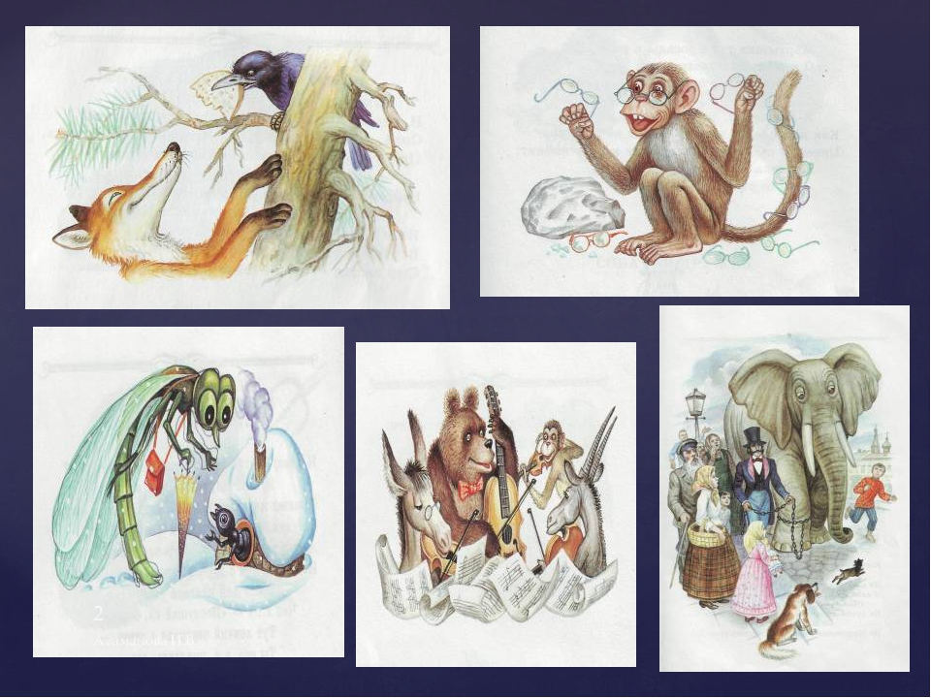
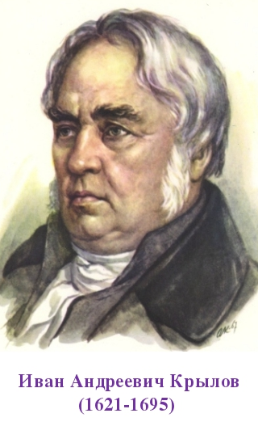
Упр. 83

Slide 10
Самостоятельная
работа
Упр. 84

Slide 11
На уроке я узнал…..
Я научился …..
Мне было трудно….
Мне было легко….

Slide 12
Спасибо за работу
Д/з упр. 85, р.т. 28

Slide 13
Источники:
Т.С. Ситникова, И.Ф. Яценко «Поурочные разработки по русскому языку»3класс М.: «Вако» 2014
В.П. Канакина, В.Г. Горецкий «Русский язык» учебник 3 класс 2 часть М.: «Просвещение» 2014
4. Картинки «И.А. Крылов Басни» сайт «Википедия»
5. Картинка https://yandex.ru/images/search?text=%

